Slide 1
Работа с базой данных. MySQL

Slide 2
MySQL и phpMyAdmin
Язык РНР поддерживает различные системы баз данных, что является одним из существенных его преимуществ. Язык РНР обеспечивает поддержку следующих баз данных:
InterBase
MySQL
Oracle
Microsoft SQL Server
Для каждой из поддерживаемых баз данных, в РНР существует соответствующий программный интерфейс API, обеспечивающий связь с конкретной системой.

Slide 3
MySQL и phpMyAdmin
Чтобы упростить себе работу с базами данных MySQL можно использовать специальный набор скриптов phpMyAdmin. Он представляет веб-интерфейс для управления базами данных MySQL.
В браузере перейдем к phpMyAdmin, например, http://localhost/Tools/phpMyAdmin.

Slide 4
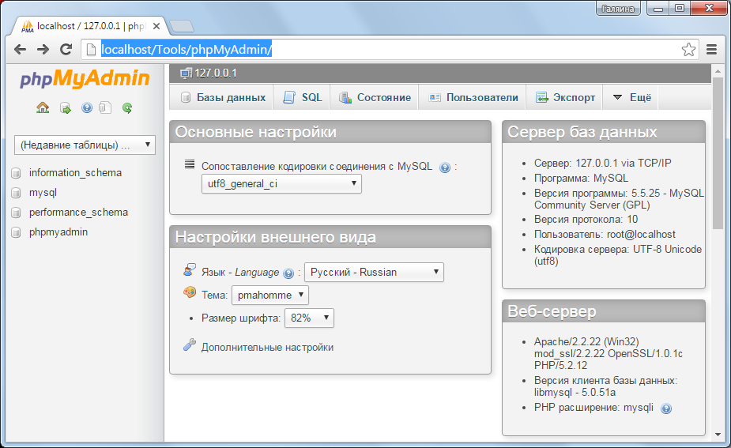
MySQL и phpMyAdmin

Slide 5
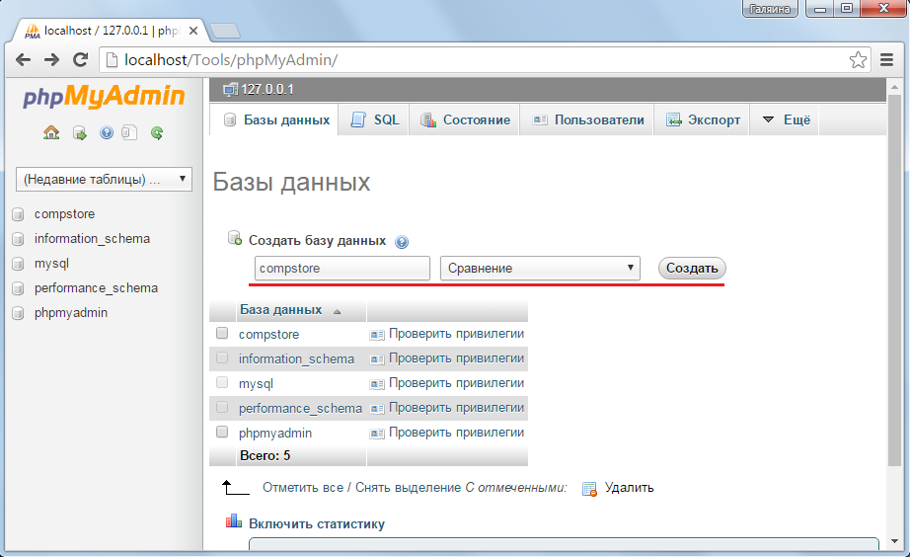
Создание базы данных
На вкладке Базы данных указать имя новой базы данных и нажать кнопку “Создать”.

Slide 6
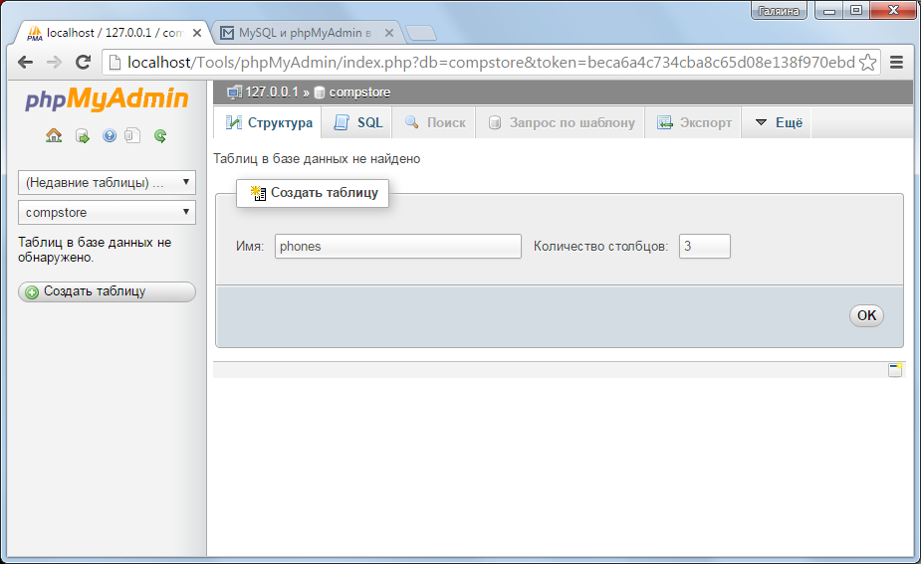
Создание таблиц в базе данных
Нажимаем на название базы данных и на вкладке "Структура" в поле "Имя" вводим название таблицы и количество столбцов.

Slide 7
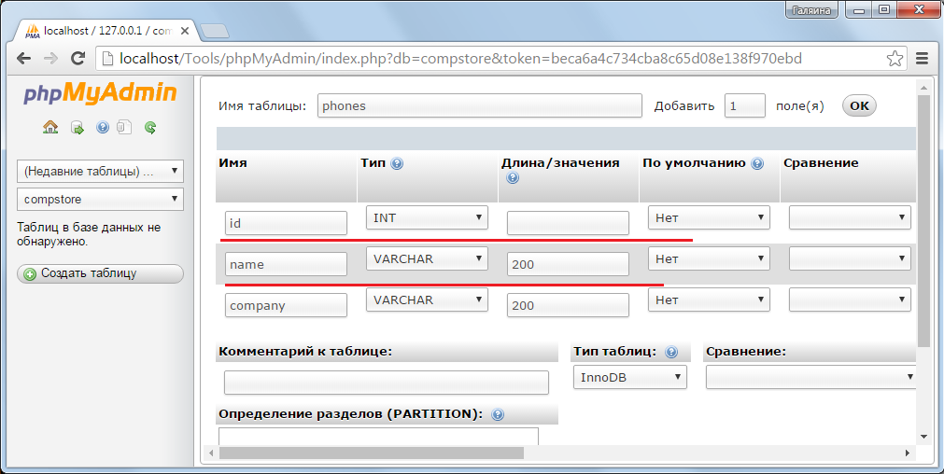
Создание таблиц в базе данных
Указываем названия столбцов и их тип, затем нажимаем кнопку "Сохранить" .

Slide 8
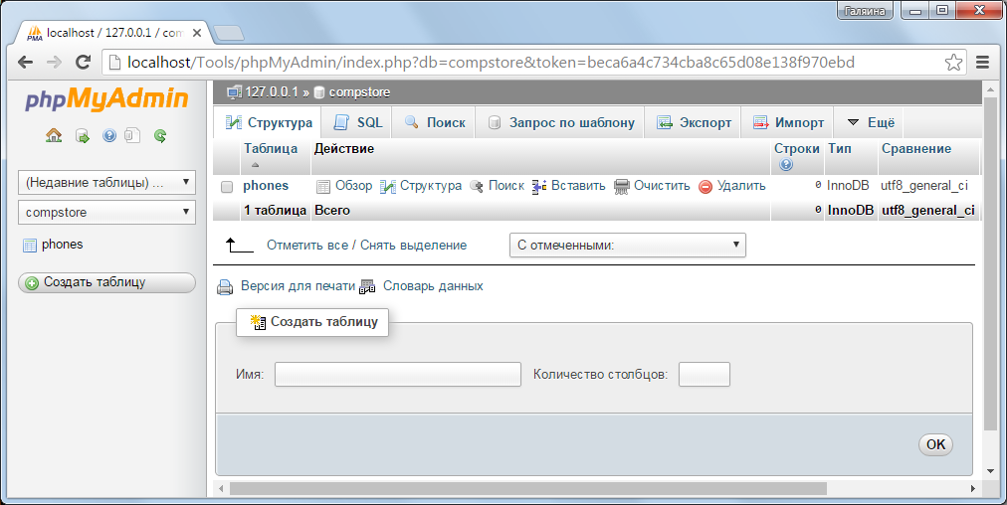
Создание таблиц в базе данных
После создания таблицы можем увидеть в колонке баз данных таблицу и ее столбцы.

Slide 9
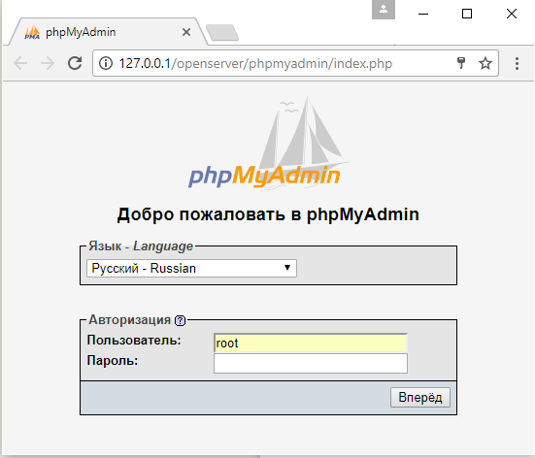
Создание базы данных MySQL
Откройте Меню → Дополнительно → PHPMyAdmin
Используйте для входа root без пароля (по умолчанию)
В PHPMyAdmin откройте раздел Базы данных
Введите название новой базы данных и выберите её кодировку
Нажмите кнопку Создать

Slide 10
Системы управления базами данных
Последовательность действий при взаимодействии с сервером MySQL выглядит так:
установить соединение с сервером MySQL. Если попытка завершается неудачей, вывести соответствующее сообщение и завершить процесс.
выбрать базу данных сервера MySQL. Если попытка выбора завершается неудачей, вывести соответствующее сообщение и завершить процесс. Допускается одновременное открытие нескольких баз данных для обработки запросов.
обработать запросы к выбранной базе (или базам).
после завершения обработки запросов закрыть соединение с сервером баз данных.

Slide 11
Соединение с сервером БД
Перед тем как начинать работать с базой данных, нужно подключиться к серверу. Для этого в языке РНР предусмотрена функция mysqli_connect( ).
Синтаксис функции:
mysqli_connect(сервер, username, password)
MySQL-соединения с XAMPP (установки по умолчанию):
mysqli_connect("localhost", "root", "") or die (mysqli_error());

Slide 12
Подключение в PHP к MySQL
Функция имеет три необязательных параметра. Первый параметр задает узел, на котором запущен сервер MySQL. По умолчанию значением этого параметра является localhost (имя компьютера, на котором выполняется сценарий).
Второй параметр задает имя пользователя MySQL. По умолчанию таким именем является имя пользователя, в контексте которого был запущен процесс РНР.
Третий параметр задает пароль для доступа к базе данных. По умолчанию используется пустой пароль.
Можно использовать параметры со значениями по умолчанию, можно записать следующее:
$db = mysqli_connect();

Slide 13
Подключение в PHP к MySQL
Знак @ перед вызовом функции mysqli_connect( ) подавляет все сообщения об ошибках, выдаваемые при неудачной попытке подключения, - они заменяются сообщением, указанным при вызове die().
$link = @mysqli_connect();
if ( ! $link ) or die ("Couldn't connect to MySQL" );

Slide 14
Создание БД с помощью PHP
Рассмотрим два способа создания БД и таблиц. Первый, как это делается в PHP, второй - с помощью утилиты PhpMyAdmin, которая является стандартной на большинстве вэб-хостов и в XAMPP.
При создании БД используется SQL-запрос:
CREATE DATABASE имя БД
mysqli_connect("localhost", "user", "sesame") or die(mysqli_error());
mysqli_query("CREATE DATABASE people") or die(mysqli_error());
mysqli_close();

Slide 15
Создание таблиц в базе данных
При создании таблиц используется SQL-запрос:
CREATE TABLE имя таблицы
(
имя_столбца1 ТИП_ДАННЫХ,
имя_столбца2 ТИП_ДАННЫХ,
имя_столбца3 ТИП_ДАННЫХ,
...
)

Slide 16
Создание таблиц в базе данных
mysqli_connect("localhost", "user", "sesame") or die(mysql_error());
mysqli_select_db("people") or die(mysql_error());
mysqli_query("CREATE TABLE persons (
id INT AUTO_INCREMENT,
FirstName CHAR,
LastName CHAR,
Phone INT,
age INT,
PRIMARY KEY(id) )") or die(mysql_error());
mysqli_close ();

Slide 17
Создание таблиц в базе данных
Каждая из таблиц базы данных MySQL создается отдельным оператором CREATE TABLE.
Столбец содержит имя, за которым следует описание типа данных и атрибуты данного столбца.
NOT NULL означает, что все строки таблицы должны иметь значение в этом атрибуте;
AUTO_INCREMENT уникальное значение идентификатора. В каждой таблице может быть не больше одного такого поля;
PRIMARY KEY определяет, что этот столбец является первичным ключом для таблицы и используется после имени столбца.

Slide 18
Выбор базы данных
После успешного соединения с MySQL необходимо выбрать базу данных, находящуюся на сервере. Для этого используется функция mysql_select_db( ).
Синтаксис функции:
mysqli_select_db(имя_базы_данных [, идентификатор_соединения])
Функция возвращает true при успешном выполнении операции и false в противном случае.
При наличии нескольких открытых соединений второй параметр должен указываться.
Если второй аргумент опустить, то по умолчанию будет использован идентификатор последнего полученного подключения.

Slide 19
Завершение работы с сервером
После завершения работы с сервером MySQL соединение необходимо закрыть.
Функция mysqli_close( ) закрывает соединение, определяемое необязательным параметром.
Если параметр не задан, функция mysql_close( ) закрывает последнее открытое соединение.
Синтаксис функции:
mysqli_close ([идентификатор_соединения])

Slide 20
Обработка ошибок
При любом неудачном завершении операции MySQL устанавливает номер ошибки и строку с ее описанием.
Номер ошибки можно получить, используя функцию mysql_errno( ), а строку с описанием - с помощью функции mysql_error( ).

Slide 21
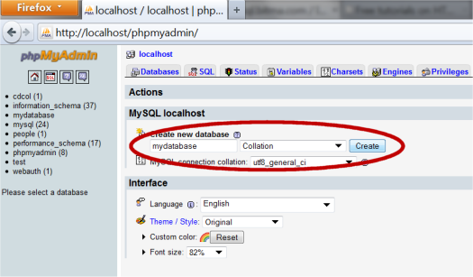
Создание БД и таблиц с использованием phpMyAdmin
Осуществляем вход в phpMyAdmin. Адрес - тот же, что и для MySQL-сервера (например, "localhost"), с теми же username и password. В XAMPP адрес: http://localhost/phpmyadmin/
Введите имя БД и нажмите кнопку "Create":

Slide 22
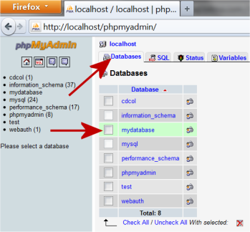
Создание БД и таблиц с использованием phpMyAdmin
Для создания таблицы щёлкните вкладку "Databases" и выберите БД, щёлкнув на ней:

Slide 23

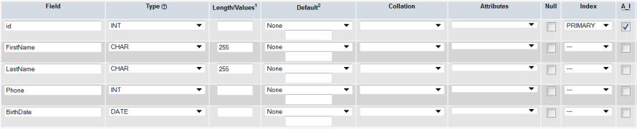
Создание связей между таблицами
Затем появится поле "Create new table in database", где вводитcя имя таблицы и количество столбцов и нажимаем "Go":
Далее можно именовать столбцы и указать типы данных. Когда все атрибуты полей указаны, нажимаем кнопку «Сохранить».

Slide 24

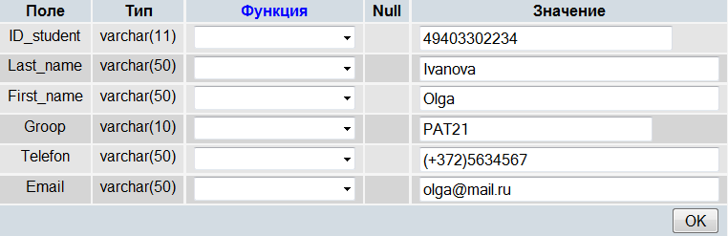
Ввод данных в таблицу
В левом меню выбираем таблицу.
В меню базы, нажимаем на инструмент «Вставить».
Заполняем поля и нажимаем «ОК».

Slide 25
Подключение в PHP к MySQL
Создадим файл connection.php:
<?php
$host = 'localhost'; // адрес сервера
$database = 'mydatabase'; // имя базы данных
$user = 'user'; // имя пользователя
$password = 'sesame'; // пароль
?>

Slide 26
Подключение в PHP к MySQL
Теперь можем подключиться к базе данных:
<?php
// подключаем скрипт
require_once 'connection.php';
// подключаемся к серверу
$link = mysqli_connect($host, $user, $password, $database) or die("Ошибка " . mysqli_error($link));
// выполняем операции с базой данных
// закрываем подключение
mysqli_close($link);
?>

Slide 27
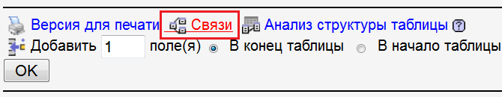
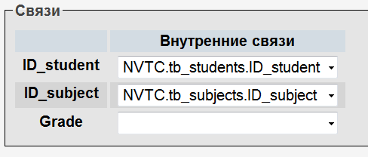
Cвязь таблиц
Выбираем таблицу, с которой хотим связать другую. В меню выбираем инструмент «Связи».
Указываем, выбрав из списка поля таблиц по которым идет связь. Нажимаем кнопку «Сохранить».

Slide 28

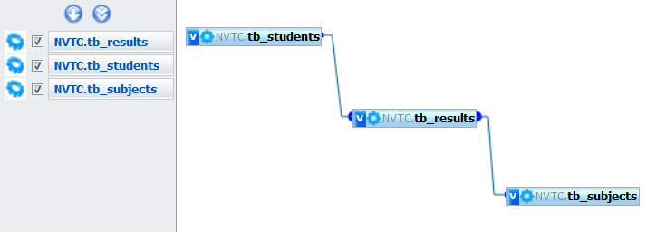
Cвязь таблиц
В меню выбираем инструмент «Дизайнер»
В меню «Дизайнера» отображаем таблицы, и автоматически программа показывает связь.

Slide 29
Вставка данных в БД
Для добавления данных используется выражение "INSERT":
INSERT INTO ИмяТаблицы(столбец1, столбец2, ...) VALUES(значение1, значение2, ...)
Выражение "INSERT" вставляет в таблицу одну строку. После ключевого слова INTO указывается название таблицы, а после VALUES в скобках указываются набор значений для всех столбцов.
Можно обновлять несколько столбцов в одном SQL-операторе, указывая их в разделённом запятыми списке.

Slide 30
Вставка новой персоны в таблицу
$strSQL = "INSERT INTO persons (FirstName,LastName,Phone,BirthDate)
VALUES('Ivan','Sorokin','99887766 ','1974-04-20')";
mysqli_query($strSQL) or die(mysql_error());

Slide 31
Вставка новой персоны в таблицу
<?php
mysql_connect("localhost", "user", "sesame") or die (mysql_error ());
mysql_select_db("people") or die(mysql_error());
$strSQL = "INSERT INTO persons(";
$strSQL = $strSQL . "FirstName, ";
$strSQL = $strSQL . "LastName, ";
$strSQL = $strSQL . "Phone, ";
$strSQL = $strSQL . "BirthDate) ";
$strSQL = $strSQL . "VALUES(";
$strSQL = $strSQL . "'Ivan', ";
$strSQL = $strSQL . "'Sorokin', ";
$strSQL = $strSQL . "'99887766', ";
$strSQL = $strSQL . "'22')";
mysql_query($strSQL) or die (mysql_error());
mysql_close();
?>

Slide 32
Значение автоматически изменяемого поля
Функция mysqli_insert_id( ), возвращающая значение ключа последней добавленной записи.
Функции нужно передать идентификатор подключения, а если его опустить, то будет использовано последнее подключение.
$query = "INSERT INTO persons(FirstName, Phone) values ('Aleksandr', '99887755')";
mysqli_query ($query, $link);
$id = mysqi_insert_id();
print "Thank you. Your transaction number is $id";

Slide 33
Сохранение пользовательского ввода в БД
<form action="insert.php" method="post">
<input type="text" name="FirstName" />
<input type="submit" value="Save" />
</form>
strSQL = "INSERT INTO persons(FirstName) values('" . $_POST["FirstName"] . "')"

Slide 34
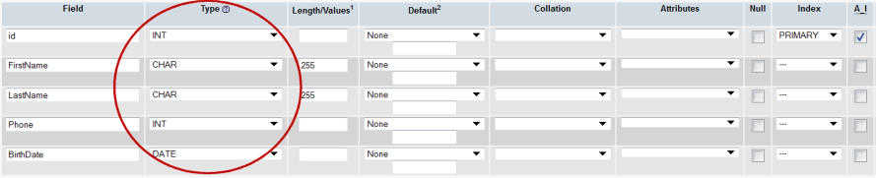
Распространённые ошибки
Важно, чтобы данные и тип данных столбца соответствовали друг другу. Каждый столбец может содержать данные определённого типа. Следующий скриншот показывает типы данных таблицы "persons" из примера.

Slide 35
Получение данных из БД
Для получения данных используется выражение sql "SELECT".
$query ="SELECT * FROM persons";
Узнать число записей, возвращенных в результате выполнения запроса SELECT, можно с помощью функции mysqli_num_rows( ).
Функции нужно передать идентификатор запроса, а возвращает она число записей, содержащихся в этом результате.

Slide 36
Число записей в запросе
$link = mysql_connect("localhost", "user", "sesame")
if (!$link ) die("Error");
$query = "SELECT * FROM persons";
$result = mysqli_query( $link, $query );
if ( !$result ) echo "Произошла ошибка: " . mysqli_error();
else echo "Данные получены";
$count = mysqli_num_rows($result);
echo "Всего строк в таблице: $count.";
mysqli_close($link);

Slide 37
mysqli_fetch_row()
Функция mysqli_fetch_row() позволяет извлечь отдельную строку запроса.
После вызова этой функции указатель в наборе $result переходит к новой строке, поэтому с каждым новым вызовом извлекаем новую строку.
Эта функция возвращает значения полей в виде ассоциативного массива, в качестве аргумента принимает дескриптор запроса возвращаемый функцией mysql_query.

Slide 38
Запрос данных из БД
<?php
mysql_connect("localhost", "user", "sesame") or die (mysql_error ());
mysql_select_db("people") or die(mysql_error());
$strSQL = "SELECT * FROM persons";
// Выполнить запрос (набор данных $rs содержит результат)
$rs = mysql_query($strSQL);
// Цикл по recordset $rs
// Каждый ряд становится массивом ($row) с помощью функции mysql_fetch_array
while($row = mysql_fetch_array($rs)) {
// Записать значение столбца FirstName (который является теперь массивом $row)
echo $row['FirstName'] . "<br />"; }
mysql_close();
?>

Slide 39
Число записей в таблице
$link = mysql_connect("localhost", "user", "sesame")
if (!$link) die("Error");
$query = "SELECT * FROM persons";
$result = mysqli_query( $link, $query );
if ( !$result ) echo "Произошла ошибка: " . mysqli_error();
else echo "Данные получены";
$count = mysqli_fetch_row($result);
echo "Всего строк в таблице: $count";
mysqli_close($link);

Slide 40
Сортировка данных по алфавиту
strSQL = "SELECT * FROM persons"
Отсортировать в алфавитном порядке по первому имени людей:
strSQL = "SELECT * FROM persons ORDER BY FirstName"
Хронологически по дате рождения:
strSQL = "SELECT * FROM persons ORDER BY BirthDate"
Сортировка может выполняться по восходящей или по нисходящей, добавлением DESC:
strSQL = "SELECT * FROM persons ORDER BY BirthDate DESC"

Slide 41
Получение выбранных данных
<?php
mysql_connect("localhost", "user", "sesame") or die (mysql_error ());
mysql_select_db("mydatabase") or die(mysql_error());
$strSQL = "SELECT * FROM people ORDER BY BirthDate DESC";
$rs = mysql_query($strSQL);
while($row = mysql_fetch_array($rs)) {
echo $row['FirstName'] . " " . $row['BirthDate'] . "<br />"; }
mysql_close();
?>

Slide 42
Получение выбранных данных
Часто бывает необходимо установить критерии SQL-запроса для выборки данных, например, если нужны только те ряды, в которых есть телефонный номер или конкретная фамилия.
strSQL = "SELECT * FROM people WHERE Phone = '66554433 '"
В SQL имеется шесть операций сравнения:
= равно; < меньше; > больше; <= меньше или равно > = больше или равно; != не равно
Логические операции:
AND OR NOT

Slide 43
mysqli_affected_rows( )
Во многих ситуациях требуется узнать количество записей, участвующих в запросе SQL с командами INSERT, UPDATE, REPLACE или DELETE. Задача решается функцией mysqli_affected_rows( ).
Синтаксис функции:
mysqli_affected_rows ([идентификатор_соединения] )
Параметр идентификатор_соединения не является обязательным. Если он не указывается, mysqli_affected_rows( ) пытается использовать последнее открытое соединение.

Slide 44
Соответствие шаблону — LIKE
Язык SQL поддерживает простые шаблоны. Для этого используется команда LIKE и шаблон задаётся с использованием символа %
SELECT * FROM persons WHERE name LIKE ‘A%'

Slide 45
Соответствие шаблону — LIKE
$link= mysqli_connect( 'localhost', "root", '' );
if ( !$link ) die("Error");
mysqli_select_db( ‘people' );
echo "Содержание таблицы:<br>";
$result = mysqli_query( $link, "SELECT * FROM persons" );
while ( $line = mysqli_fetch_row($result) )
{ echo "Имя: $line[0]. Фамилия: $line[1]. Возраст: $line[2].<br>"; }
echo "<br><br>Имена на букву A:<br>";
$result = mysqli_query( $link, "SELECT * FROM users WHERE name LIKE ‘A%'" );
while ( $line = mysqli_fetch_row($result) )
{ echo "Имя: $line[0]. Фамилия: $line[1]. Возраст: $line[2].<br>"; }
mysqli_close($link);

Slide 46
Соответствие условию — IN
Запрос с использованием команды IN вернёт только те строки, которые строго соответствую условию.
Например, нас интересуют люди с возрастом 21, 26 и 33 года.
SELECT * FROM persons WHERE age IN (21,26,33)

Slide 47
mysql_free_result( )
Если вас беспокоит то, что при обработке запросов расходуется слишком много памяти, вызовите стандартную функцию РНР mysql_free_result( ).
При вызове ей передается идентификатор результата, возвращаемый mysql_query( ). Функция mysql_free_result( ) освобождает всю память, связанную с данным запросом.

Slide 48
Обновление данных в БД
Для обновления данных применяется выражение SQL "UPDATE".
UPDATE TableName SET TableColumn='value' WHERE condition
После слова SET идет перечисление названий столбцов и новых значений для них.
В конце строки запроса указывается селектор с помощью выражения WHERE.
UPDATE TableName SET TableColumn1='value1', TableColumn2='value2' WHERE condition

Slide 49
Обновление данных в БД
<?php
mysql_connect("mysql.myhost.com", "user", "sesame") or die (mysql_error ());
mysql_select_db("people") or die(mysql_error());
$strSQL = "Update persons SET ";
$strSQL = $strSQL . "FirstName= 'D.', ";
$strSQL = $strSQL . "Phone= '44444444' ";
$strSQL = $strSQL . "Where id = 22";
mysql_query($strSQL);
mysql_close();
?>

Slide 50
Удаление данных из БД
При удалении данных используется выражение SQL "DELETE".
DELETE FROM TableName WHERE condition
<?php
mysql_connect("mysql.myhost.com", "user", "sesame") or die (mysql_error ());
mysql_select_db("mydatabase") or die(mysql_error());
$strSQL = "DELETE FROM persons WHERE id = 24";
mysql_query($strSQL);
mysql_close();
?>

Slide 51
Удалить столбец — ALTER TABLE ... DROP ...
Удалим из таблицы people столбец Phone:
ALTER TABLE persons DROP Phone
Добавить столбец — ALTER TABLE ... ADD ...
Добавим в таблицу persons столбец age:
ALTER TABLE persons ADD age Integer
Удалить таблицу — DROP TABLE
Запрос к базе данных MySQL который удаляет целиком таблицу:
DROP TABLE persons

Slide 52
Переименование столбца — ALTER TABLE ... CHANGE
Переименовать столбец age в vozrast.
ALTER TABLE persons CHANGE age vozrast Integer
Переименование таблицы — RENAME TABLE ... TO
RENAME TABLE persons TO users
Удаление базы данных — DROP DATABASE
DROP DATABASE people

Slide 53
Список баз данных
Список всех баз данных, доступных для данного подключения, можно получить с помощью функции mysqli_list_dbs( ).
Функции нужно передать идентификатор подключения, а вернет она другой идентификатор, с помощью которого можно получить список всех доступных баз данных.
Для этого необходимо вызвать функцию mysqli_tablename( ) для каждой найденной базы данных.
Функция имеет два аргумента: идентификатор результата и индекс базы данных.
Функция возвращает имя указанной базы данных. Базы данных индексируются, начиная с нуля. Для того чтобы узнать, сколько баз данных найдено функцией mysqli_list_dbs( ), нужно вызвать функцию mysqli_num_rows( ), передав ей идентификатор результата, возвращенный функцией mysqli_list_dbs().

Slide 54
<?php
$user = "harry";
$pass = "monkey";
$link = mysqli_connect( "localhost", $user, $pass );
if ( ! $link ) die ( "Couldn't connect to MySQL" );
$db_res = mysqli_list_dbs( $link );
$num = mysqli_num_rows( $db_res );
for( $x = 0; $x < $num; $x++ )
print mysqli_tablename ( $db_res, $x ) ."<br>";
mysql_close( $llnk );
?>

Slide 55
Список таблиц в базе данных
С помощью функции mysqli_list_tables( ) есть возможность получить список всех таблиц, входящих в указанную базу данных.
Этой функции нужно передать имя базы данных и необязательный аргумент - идентификатор подключения. Если указанная база данных существует, то функция вернет идентификатор результата, который можно обработать функцией mysql_fetch_row( ).
$result = mysql_list_tables( "sample", $link );
while( $tab_rows = mysql_fetch_row ( $result ))
print "$tab_rows[0]<BR>\n";

Slide 56
Выбор кодировки
Довольно часто встречается ситуация, когда сайт создается в одной кодировке, а база данных использует другую, например в базе данных установлена кодировка utf8_general_ci, а на сайте — utf8.
Нужно установить требуемую кодировку для базы данных. Это можно сделать с помощью запроса, который должен быть первым запросом после подключения к базе данных
mysqli_query($link, "SET NAMES utf8");

